Slide 1
Model zarażenia wirusem HIV w populacji
Modelowanie wieloagentowe
Semestr zimowy 2015/2016
Roni Chikhmous 69684
Andrzej Drzystek 53667
Damian Gwóźdź 53320

Slide 2
Założenia modelu
W danej populacji występują agenci zarażeni wirusem HIV.
Wirusem można zarazić się tylko poprzez kontakt płciowy – agenci mogą wiązać się w pary.
Agenci mogą stosować antykoncepcję.
Agenci mogą się badać na obecność wirusa.
Agenci mogą nie wiedzieć, że są zarażeni.
Po wykryciu wirusa agent już zawsze używa antykoncepcji.
Będąc samotnym, agent ma 10% szans na spotkanie innej osoby.

Slide 3
Parametry modelu
Liczba agentów: 1000.
Szansa na zarażenie: 50%.
Początkowy odsetek osób zarażonych: 5%.
Skłonność do łączenia się w pary.
Czas trwania związku (w tygodniach).
Szansa na użycie antykoncepcji.
Częstotliwość badania.
Liczba okresów, po których nastąpił stan równowagi.
Liczba kombinacji parametrów (przebiegów symulacji).
Liczba powtórzeń każdego z przebiegów symulacji.

Slide 4
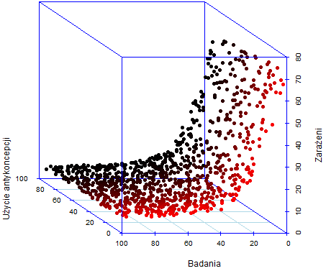
Wyniki symulacji

Slide 5
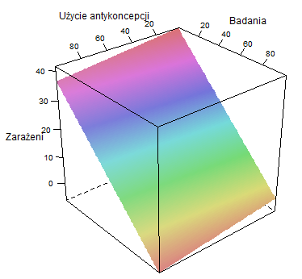
Model liniowy
R2 na poziomie 0,6
„Nienajlepsze” rozwiązanie

Slide 6
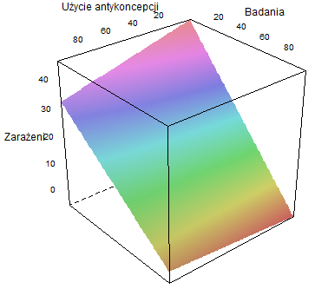
Model liniowy z interakcją
R2 na poziomie 0,607
Właściwie nie widać różnicy

Slide 7
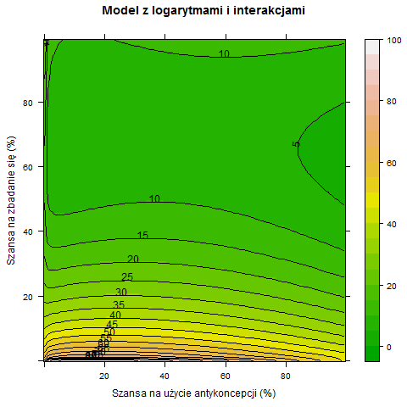
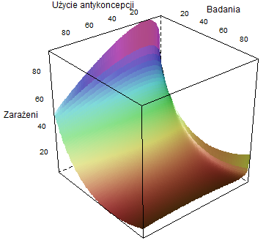
Model z logarytmami i interakcjami

Slide 8
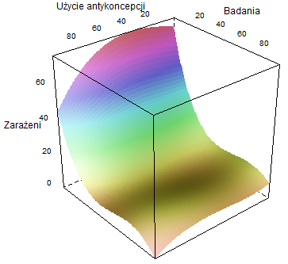
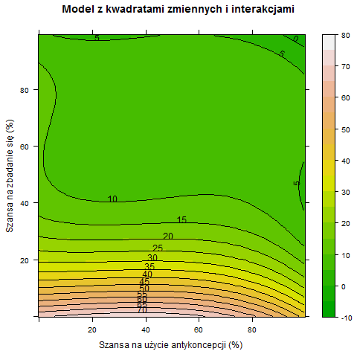
Model z kwadratami zmiennych i interakcjami

Slide 9
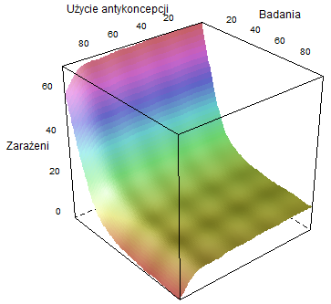
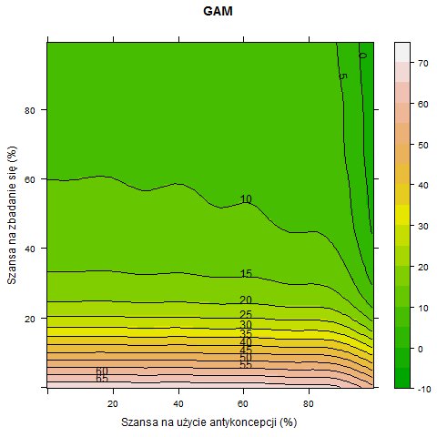
Model GAM

Slide 10
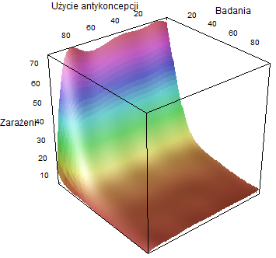
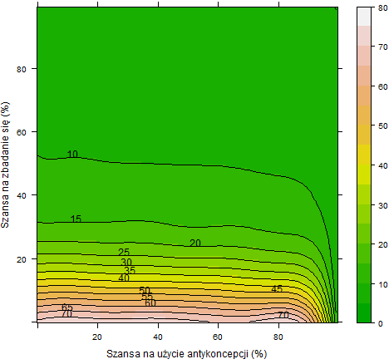
Stochastic kringing

Slide 11
Podsumowanie
Odsetek zarażonych wzrasta nieliniowo.
Jeśli szansa na badanie wynosi >50%, odsetek zainfekowanych to 10% lub mniej.
Odsetek zarażonych wzrasta stopniowo dla szansy na badanie z przedziału (50%;80%), gwałtownie powyżej 80%.
Odsetek zarażonych dochodzi maksymalnie do 80%.
Jeśli agenci (prawie) zawsze używają antykoncepcji, odsetek zarażonych spada.

